Slide 1
Всероссийский конкурс по инновационным практикам создания воспитывающей культурной среды в образовательных организациях
«КУЛЬТУРА КАДЕТ»
Чувашская Республика
428023, Г. Чебоксары, ул. Гражданская, д.50
Кадеты и воспитанницы мариинских классов ( 1-11 классы)
Общая численность: 715 человек
Карпова Наталия Николаевна
89196737719
nataliya.karpova@list.ru

Slide 2
Цель и задачи проекта
Цель:
Формирование культурной потребности и духовно-нравственного развития кадет, реализации творческих проектов и культурно-просветительских программ, организации и проведении культурно-массовых мероприятий посредством сотрудничества с учреждениями культуры и искусства.
Задачи:
Разностороннее развитие гармоничной личности кадет.
Духовно-нравственное развитие кадет.
Реализация творческих проектов и культурно-просветительских программ.
Проведение культурно-массовых мероприятий.
Популяризация культурных ценностей в молодёжной среде.

Slide 3
МОДЕЛЬ ВОСПИТЫВАЮЩЕЙ КУЛЬТУРНОЙ СРЕДЫ

Slide 4
ПРИНЦИПЫ ФОРМИРОВАНИЯ ВОСПИТЫВАЮЩЕЙ КУЛЬТУРНОЙ СРЕДЫ
Единство коллектива школы, педагогов и обучающихся
Формирование организационного и психологического единства
Взаимная ответственность участников процесса
Организация творческой деятельности

Slide 5
ВЗАИМОДЕЙСТВИЕ КОЛЛЕКТИВА ОРГАНИЗАЦИИ С СОЦИАЛЬНЫМИ ПАРТНЕРАМИ ПО ВОПРОСАМ СОЗДАНИЯ ВОСПИТЫВАЮЩЕЙ КУЛЬТУРНОЙ СРЕДЫ
МБОУ "Кадетская школа" г. Чебоксары
Министерство внутренних дел
ТЮЗ имени М. Сеспеля
Чебоксарская капелла "Классика"
Музей воинской славы
КРЦ

Slide 6
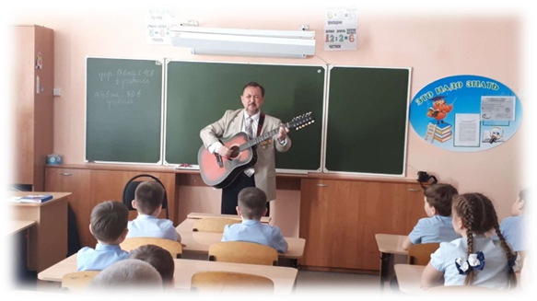
Реализация проекта
В рамках знакомства с интересными
людьми была организована встреча
кадет с радиожурналистом НТРК,
ведущим передачи"Присягая Родине"
Родионом Архиповым, на которой он
рассказал об особенностях работы
журналиста и о важности в любой
ситуации оставаться верным своей стране
и своему делу.

Slide 7
Встреча с ветераном МВД
С целью формирования уважительного отношения к ветеранам и старшему поколению, любви к Родине и гордости за ее прошлое прошла встреча со Степановой Зоей Леонтьевной.

Slide 8
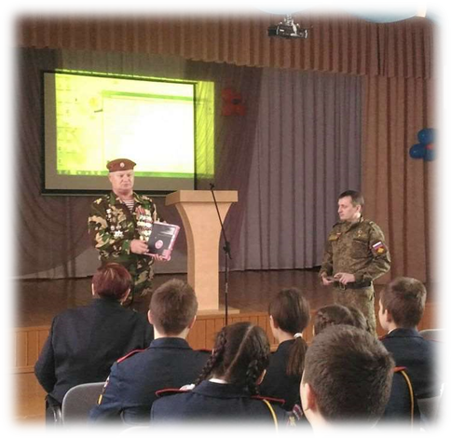
Встреча с интересными людьми
В рамках соглашения о сотрудничестве сотрудник Чувашского государственного театра юного зрителя имени Михаила Сеспеля, писатель, лауреат Всероссийских и Международных фестивалей-конкурсов, активистка Союза женщин Чувашии провела беседу с воспитанницами мариинского класса о качествах современной успешной женщины.
В преддверии Дня защитника Отечества в Кадетской школе провели Урок Мужества для
кадет 9-11 классов настоящие Герои: ветеран
боевых действии на Северном Кавказе, командир СОБРА ЧР, полковник милиции в отставке Ю.И. Григорьев и герой России, сержант запаса Е.Г. Борисов.

Slide 9
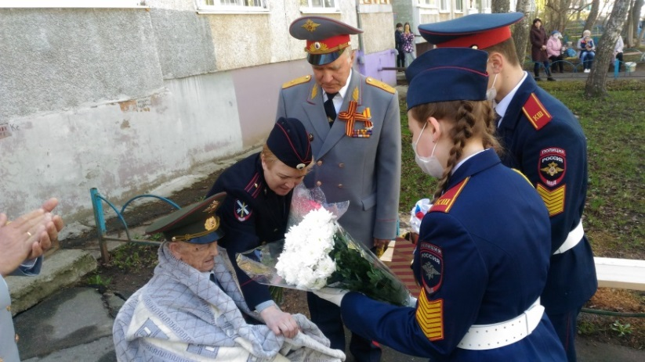
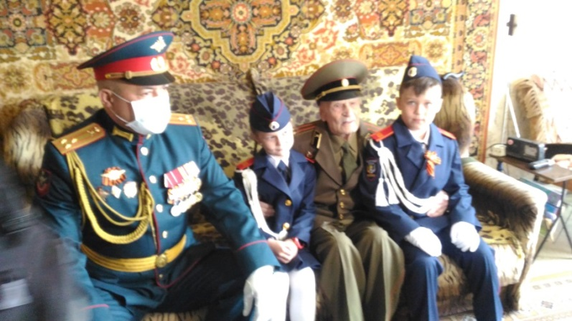
поздравление ветеранов ВОВ с 9 мая
Связь поколений – это основа успешности наших детей и внуков. Они нуждаются в поддержке и понимании, как никто другой.
Нынешнее поколение разобщено, ему не на что опереться, и единственное, что молодежь может, – унести с собой во взрослую непростую жизнь наставления ветеранов, их воспоминания и искренние советы.

Slide 10
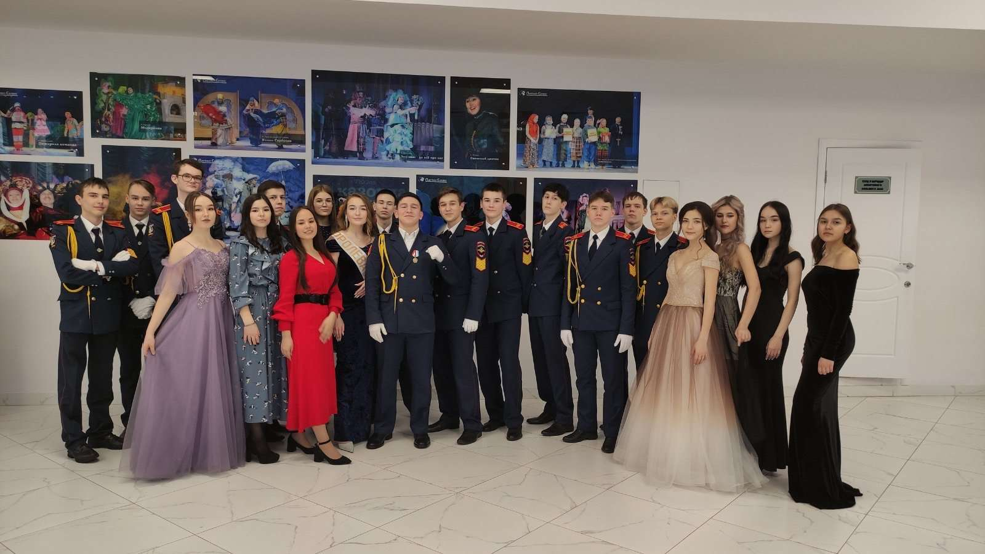
Кадетский бал
Аристократизм, достоинство, честь, красота – вот первые слова, которые ассоциируются со словом бал. Важно бережно относиться к своей истории и помнить о рыцарском отношении к дамам. Проведение балов –
это часть истории русского офицерства.
Данное мероприятие способствует
возрождению традиций проведения
кадетских и офицерских балов в России.

Slide 11
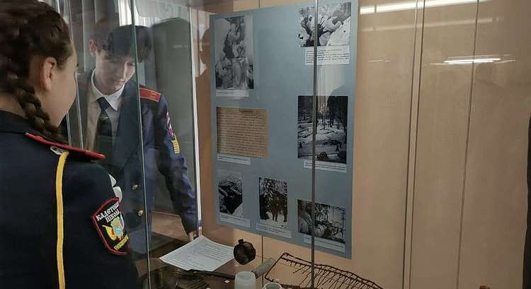
Посещение музеев
С целью формирования современного национального воспитательного идеала — высоконравственного, творческого, компетентного гражданина России, принимающего судьбу Отечества как свою личную, осознающего ответственность за настоящее и будущее своей страны используются мощности и потенциал музеев.

Slide 12
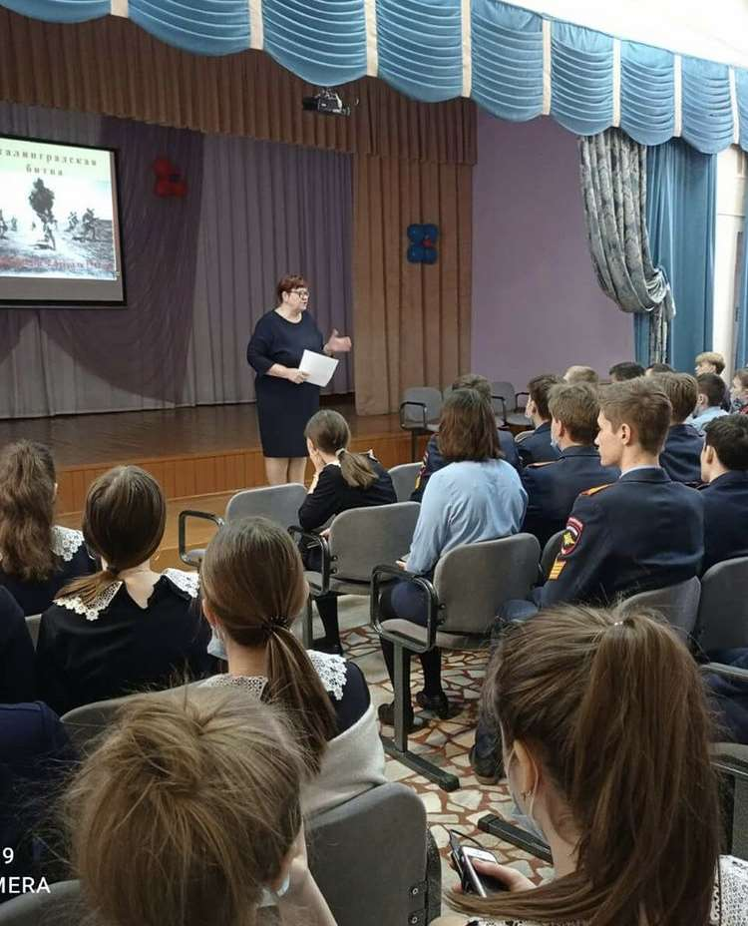
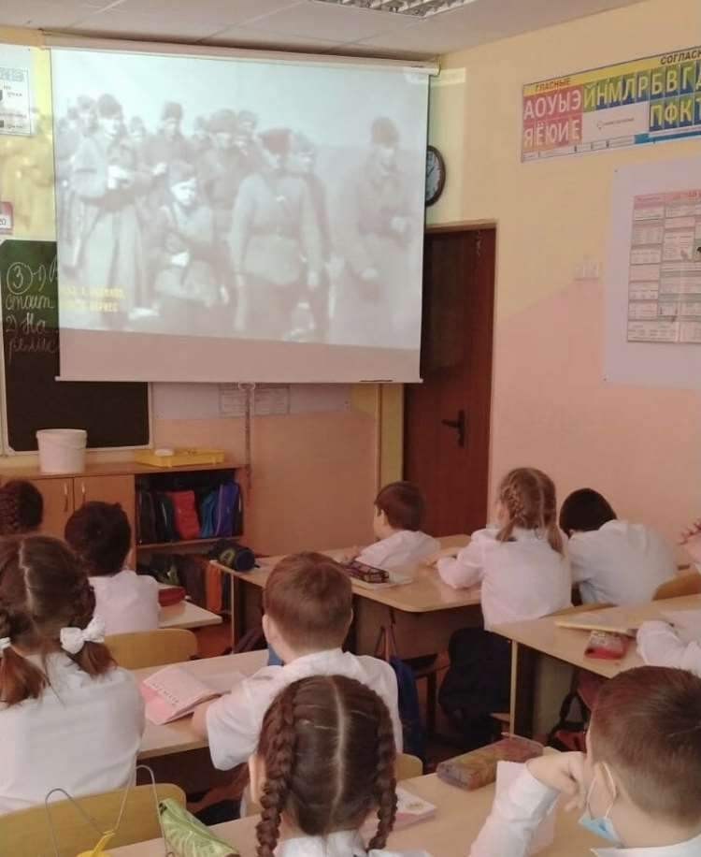
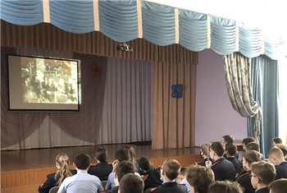
кинолекторий
С целью приобщения кадет к киноискусству и привлечение обучающихся к истории военного времени на регулярной основе проводятся кинолектории. Кинолекторий – это одна из форм воспитательной работы, включающая просмотр и обсуждение фильма. Просмотр кинофильма – это живой, целительный, воспитательный процесс осмысления участниками группы своей жизни, через жизнь героев фильма. Ребята посмотрели киноленты «Помни имя свое», «Афганистан-последний солдат», «Сталинград»

Slide 13
Посещение спектаклей
С целью формирования у кадет нравственных, духовных и культурных ценностей, этических норм и общепринятых правил поведения в общественных местах организовываются коллективные посещения театральных постановок , в том числе и на родном (чувашском) языке.

Slide 14
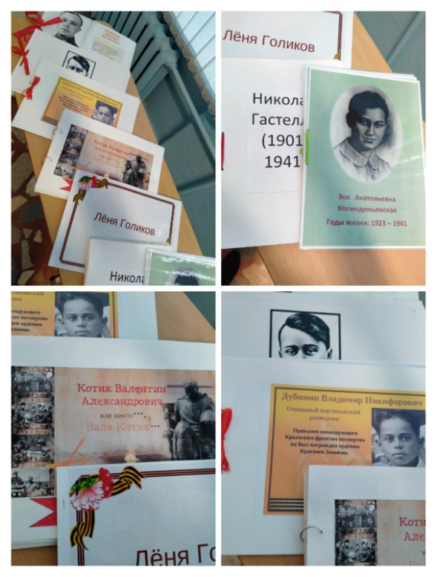
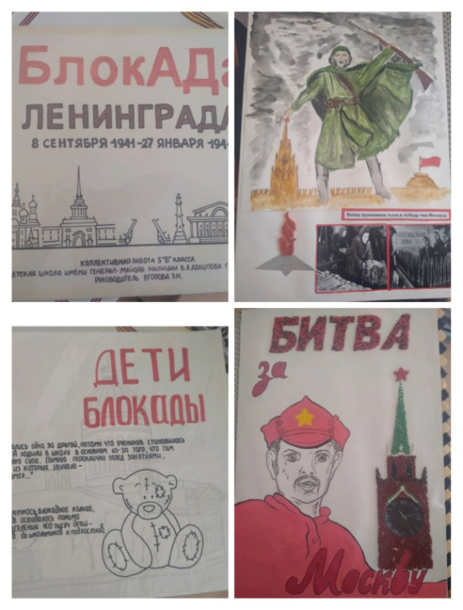
Проектная деятельность
С целью воспитания патриотических чувств, знакомства с юными пионерами-героями ВОВ кадеты школы занимаются поисковой и творческой деятельностью в рамках кружковой работы второй половины дня.

Slide 15
Достигнутые результаты
Повышение уровня духовно-нравственного, гражданского и патриотического сознания и самосознания кадет.
Наблюдается положительная динамика в ответственности, чуткости, справедливости кадет.
Положительная оценка и поддержка со стороны родителей.

